Slide 1

2012년도 국토해양부 국정감사
국정감사 목표
국토의 체계적인 개발과 보존 點檢
세계로 나아가는 교통물류 診斷
국토해양위원회 국회의원 이명수(충남 아산)

Slide 2

수도권 충청권 이전 기업수
국회의원 이명수(충남 아산)

Slide 3
정부부처 산하부채규모 산하 10개 기관
기관명 | 2010년 부채 | 2011년 부채
한국토지주택공사 | 121.5 | 130.6
한국전력공사 | 72.2 | 82.6
예금보험공사 | 27.2 | 40.4
한국가스공사 | 22.3 | 27.9
한국도로공사 | 23.7 | 24.6
한국석유공사 | 15.9 | 20.8
한국철도시설공단 | 14.0 | 15.6
중소기업진흥공단 | 15.6 | 15.1
한국철도공사 | 12.6 | 13.5
한국수자원공사 | 8.0 | 12.6
계 | 333.1 | 383.7
국회의원 이명수(충남 아산)

Slide 4
복지예산 및 SOC예산 추이
국회의원 이명수(충남 아산)

Slide 5
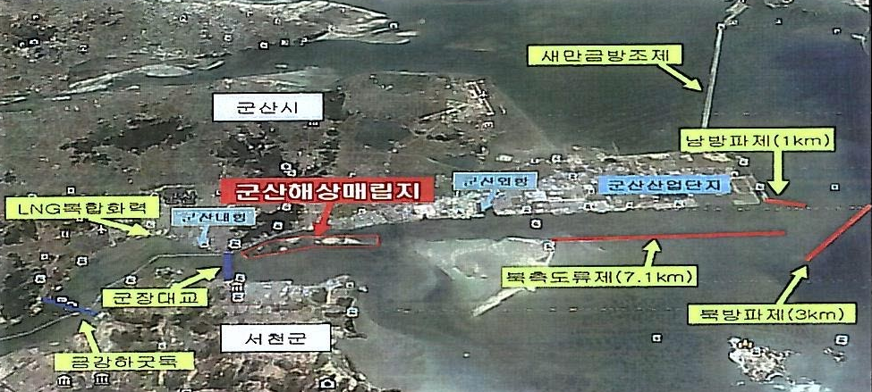
금강하구의 난립된 국책시설들로 환경오염 심각
국회의원 이명수(충남 아산)

Slide 6
각 지역별 외국인토지보유현황
시도별 | 필지수 |  | 면적 |  | 금액
 | 2008 | 2011 | 2008 | 2011 | 2008 | 2011
계 | 40,998 | 80,284 | 210,354,465 | 226,919,193 | 28,915,714 | 30,955,533
서울 | 13,246 | 22,216 | 2,910,171 | 2,552,925 | 8,595,624 | 9,709,655
부산 | 1,814 | 2,705 | 4,845,292 | 5,191,369 | 1,397,295 | 2,521,012
대구 | 967 | 1,440 | 1,494,640 | 1,751,805 | 644,246 | 579,765
인천 | 2,275 | 2,614 | 6,660,469 | 4,691,965 | 2,197,138 | 2,251,613
광주 | 323 | 606 | 3,290,514 | 3,412,164 | 494,177 | 382,926
대전 | 825 | 1,111 | 1,414,238 | 819,047 | 446,431 | 441,351
울산 | 361 | 1,137 | 6,785,493 | 5,670,970 | 1,061,792 | 1,009,536
국회의원 이명수(충남 아산)

Slide 7
사업취소 신도시 현황
지 구 | 면적(천㎡) | 건설호수(호) | 추정사업비(억원) | 진행단계
계 | 17,559 | 54,336 | 108,800 | -
세교3 | 5,086(100%) | 22,669 | 48,349 | ‘09.09 개발계획 승인 ‘11.05 사업취소고시
탕정2 | 12,473(100%) | 31,667 | 60,451 | ‘09.12 실시계획 승인 ‘11.06 사업취소고시(2단계)
국회의원 이명수(충남 아산)

Slide 8
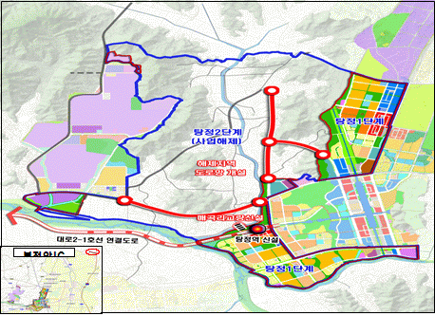
사업취소된 탕정신도시 위치도
국회의원 이명수(충남 아산)

Slide 9
인구감소시대 대비 도시정비사업 문제
- 장래인구추계에 의한 지역별 인구변화율
시도 | 전국 | 서울 | 부산 | 대구 | 인천 | 광주 | 대전 | 울산 | 경기 | 강원 | 충북 | 충남 | 전북 | 전남 | 경북 | 경남 | 제주
증감율 | 0.9% | -1.1% | -11.5% | -9.9% | 6.2% | -5.8% | 0.6% | -6.2% | 7.7% | 3% | 8.1% | 10.4% | -1.5% | -2.8% | -3.3% | -0.8% | -0.3%
- 지역별 주택보급률
시도 | 전국 | 서울 | 부산 | 대구 | 인천 | 광주 | 대전 | 울산 | 경기 | 강원 | 충북 | 충남 | 전북 | 전남 | 경북 | 경남 | 제주
보급율 | 102.3% | 97.1% | 100.8% | 102.6% | 103.4% | 102.8% | 102.4% | 104.7% | 99.6% | 107.1% | 107.8% | 108.5% | 109% | 107.9% | 109.5% | 104.9% | 99.9%
국회의원 이명수(충남 아산)

Slide 10
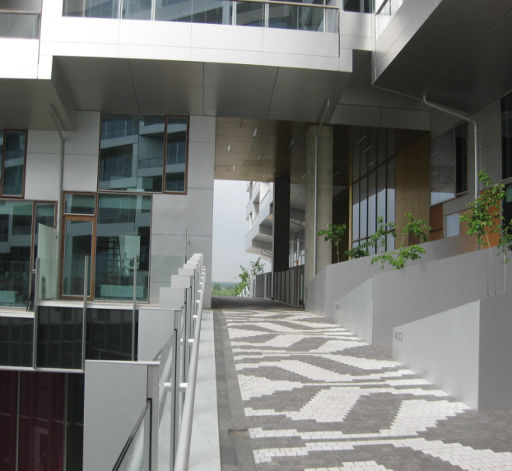
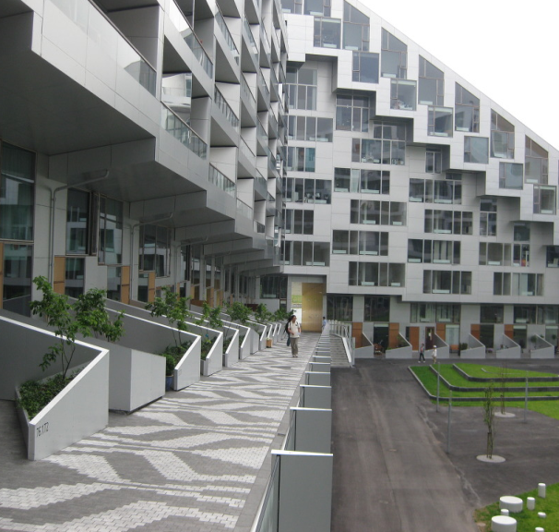
공동주택 해외사례
덴마크의 한 아파트는 각 세대마다 자전거를 타고 갈 수 있도록 설계
국회의원 이명수(충남 아산)

Slide 11
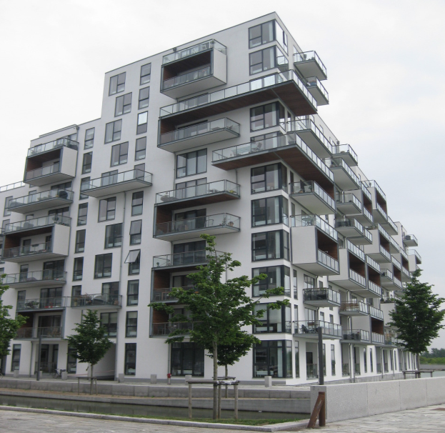
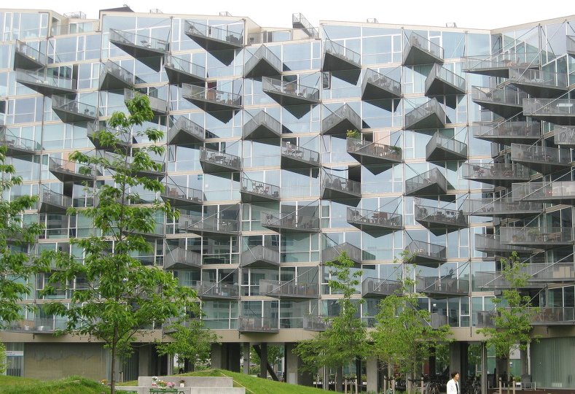
공동주택 해외사례
발코니가 돌출되어 있어 여러 각도에서 전망을 볼 수 있도록 설계
국회의원 이명수(충남 아산)

Slide 12
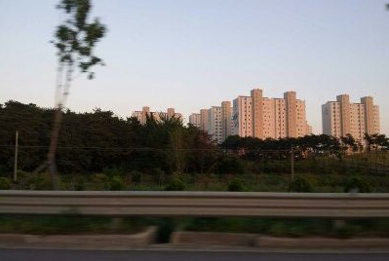
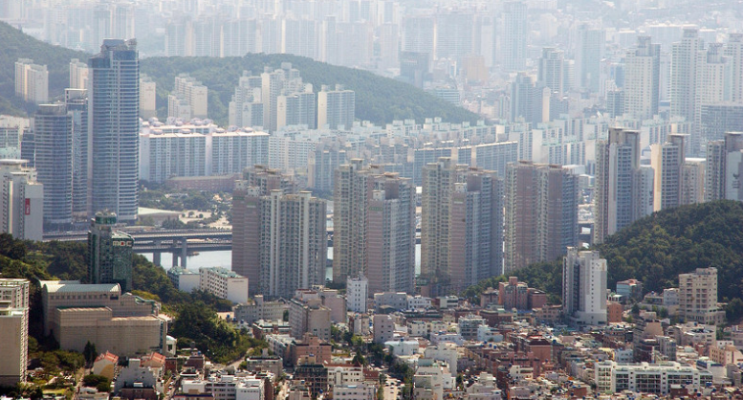
대한민국 공동주택
산보다 높은 아파트 실상
<충남 당진>
<부산 광안리>
국회의원 이명수(충남 아산)

Slide 13
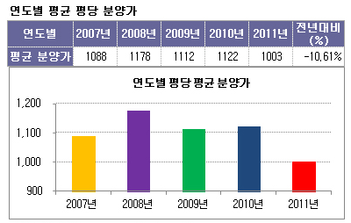
전국 아파트 vs 서울 아파트 3.3㎡당 평균 분양가
서울 아파트 평균 평당 분양가
연도 | 2007 | 2008 | 2009 | 2010 | 2011 | 2012
분양가 | 1,630 | 1,803 | 1,771 | 1,642 | 1,542 | 1,891
[자료] 닥터아파트(2012. 8. 기준)
[자료] 부동산1번지(임대, 오피스텔 제외, 2011. 12. 기준)
국회의원 이명수(충남 아산)

Slide 14
수도권 전세값 현황
수도권 1억원 이하 전세 가구수 및 증감율(단위 : 가구/%)
2008년 대비
64.21% 감소
수도권 전용면적 60㎡이하, 3.3㎡당 전세값 및 변동률(단위 : 만원/%)
2008년 대비
43.09% 상승
국회의원 이명수(충남 아산)

Slide 15
LH가 지은 공공임대주택 내 복리시설 현황
지역 | 주민복지관 | 보육시설 | 합계
강원 | 28 | 3 | 31
충남 | 33 | 11 | 44
충북 | 33 | 2 | 35
경남 | 36 | 7 | 43
경북 | 32 | 6 | 38
전북 | 38 | 3 | 41
전남 | 23 | 7 | 30
제주 | 11 | 2 | 13
총계 | 551 | 82 | 633
지역 | 주민복지관 | 보육시설 | 합계
서울 | 3 | 0 | 3
인천 | 23 | 6 | 29
부산 | 12 | 2 | 14
대구 | 19 | 0 | 19
대전 | 16 | 4 | 20
광주 | 33 | 1 | 34
울산 | 10 | 1 | 11
경기 | 201 | 27 | 228
국회의원 이명수(충남 아산)

Slide 16
부도공공임대주택 현황(2005~2012.8)
(단위: 개, 호)
구분 | 2005 | 2006 | 2007 | 2008 | 2009 | 2010 | 2011 | 2012.8월말
사업장 | 390 | 313 | 236 | 214 | 116 | 88 | 48 | 32
세대수 | 62,607 | 65,558 | 46,748 | 42,034 | 28,586 | 19,221 | 9,071 | 3,704
[자료] 국민은행
2005년 : 부도사업장 현황(당좌부도사업장)
2006년 ~ 2012년 : 부도 등 사업장 현황(당좌부도, 6개월 이상 연체사업장)
2012년 보증가입 제외
국회의원 이명수(충남 아산)

Slide 17
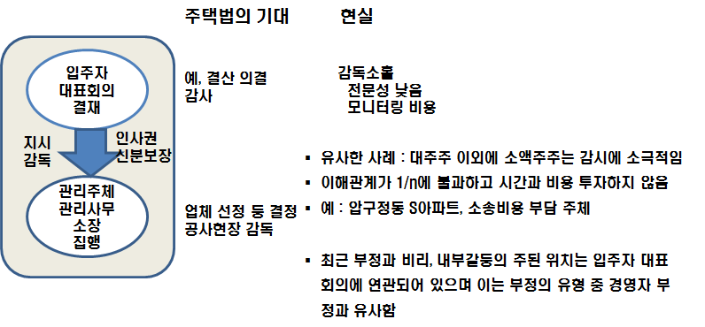
공동주택의 공정한 관리를 위한 주택법의 기대와 현실
국회의원 이명수(충남 아산)

Slide 18
수도권 규제완화의 영향
□ 수도권 생산성의 지속적 하락
기간 | 수도권 총 요소 생산성 | 비수도권
1992 ~ 1998 | 0.15% | 0.39%
1999 ~ 2007 | 1.7% | 충청권 2.96% 대전권 2.45%
＜
＜
자료: 지식경제부 (2009. 9월 발표)
□ 수도권의 국제 경쟁력 저하
▷ OECD 도시경쟁력 조사연구(2006)
세계 78개 대도시권 중 한국 수도권 68위
집적의 불경제, 수도권 과밀 혼잡비용 등의 문제 증대
* 런던, 파리, 일본의 경우 인구 집중도 12~27%, 한국 수도권 49%

